Slide 1
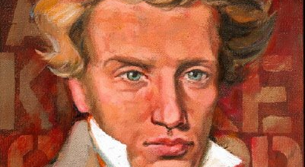
Søren Aabye Kierkegaard (1813-1855)
Prof. Marco Apolloni

Slide 2
“Ciò che io sono è un nulla; questo procura a me e al mio genio la soddisfazione di conservare la mia esistenza al punto zero, tra il freddo e il caldo, tra la saggezza e la stupidaggine, tra il qualche cosa e il nulla come un semplice forse”.
–Søren Aabye Kierkegaard

Slide 3
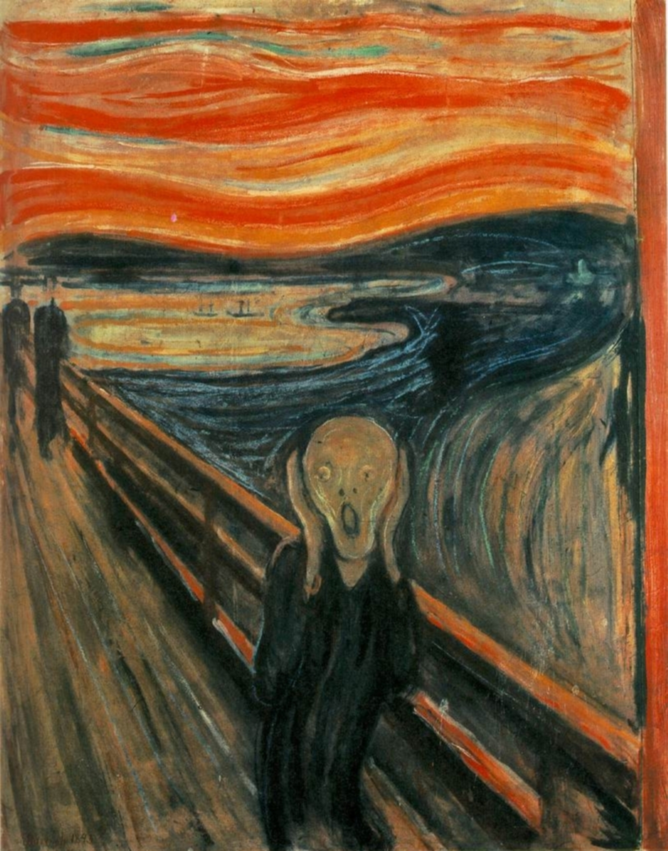
Alcune opere
“Enten-eller” tradotto spesso “Aut aut” (1843).
“Timore e tremore” (1843).
“Il concetto di angoscia” (1844).
“La malattia mortale” (1849).

Slide 4
Il grande nemico
Come per Schopenhauer, anche per Kierkegaard il grande nemico, l’antitesi radicale potremmo dire, è Hegel. Questo perché, come Schopenhauer, pure Kierkegaard abbraccia la vita del singolo contrapponendola allo Spirito assoluto.
Singolarità dell’uomo vs. universalità dello Spirito.

Slide 5
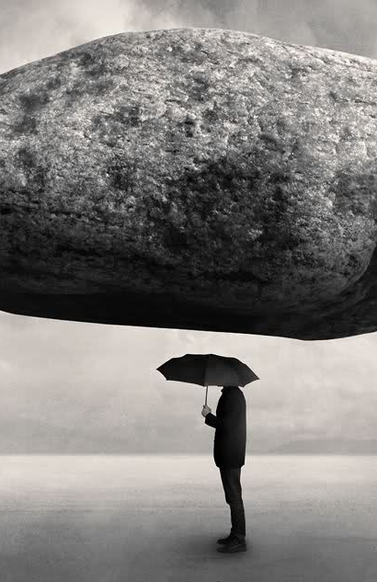

Le due libertà
Se Hegel intende la libertà come necessità, Kierkegaard la intende come possibilità.
Una possibilità anche negativa, non solo positiva. Ovvero: possibilità che sì, ma anche possibilità che no.
Comunque la si guardi, per Kierkegaard il principale attributo della possibilità è l’essere paralizzante, ci pone di fronte a un bivio dove non si può non scegliere.

Slide 6
Kierkegaard ci propone una serie di tipologie di vita. Ognuna corrisponde a una determinata scelta.
Nella categoria della scelta l’importanza massima è attribuita al soggetto che compie quella scelta, quella proprio e non un’altra.
In un contesto del genere, non è tanto l’oggetto – la conoscenza/verità – e il possedimento del medesimo che conta, quanto il processo decisionale del singolo.

Slide 7
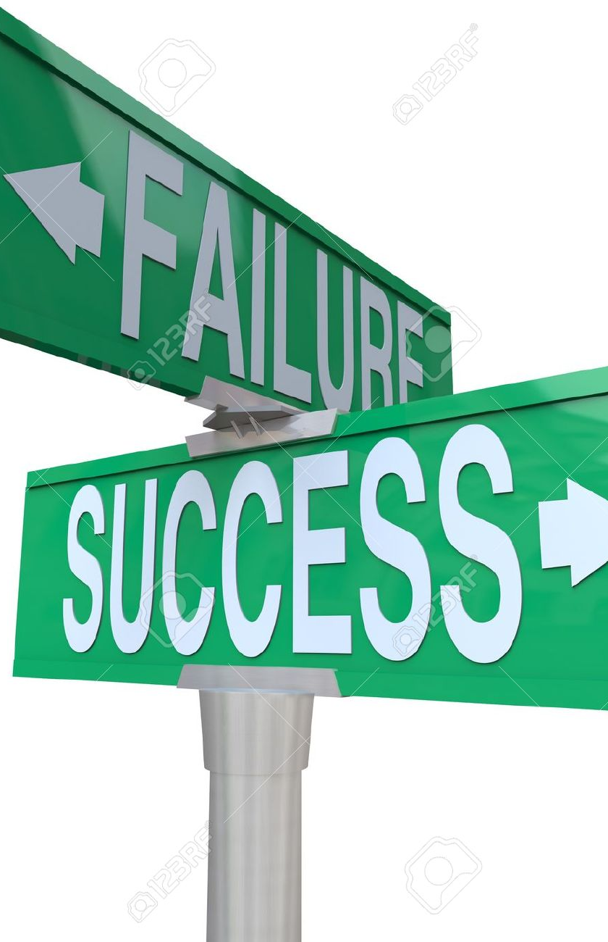
Le tre possibili vite (o stadi dell’esistenza)
Vita estetica: seduttore (Don Giovanni).
Vita etica: marito.
Vita religiosa: Abramo.

Slide 8
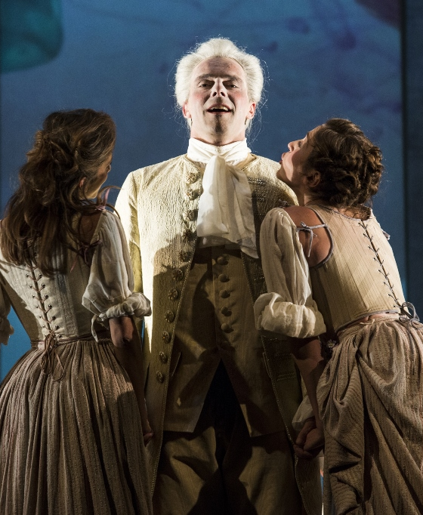
Vita estetica
Per dirlo con Kierkegaard, l’esteta è «immediatamente ciò che è».
“Goditi la vita”, questo è il suo sacro comandamento.
Come un’ape che si posa delicata di fiore in fiore per succhiarne il nettare, lo stesso compie l’esteta godendo delle cose belle.
La vita dell’esteta è tutta incentrata sul piacere declinabile in più sensi: fisico, intellettuale, artistico e così via.
Il seduttore è la figura che meglio ne incarna lo spirito. Un esempio: Don Giovanni.

Slide 9
Il godimento ricercato dall’esteta-seduttore può essere così declinato: non rimandare a domani ciò di cui puoi godere oggi.
Il piacere in Kierkegaard è un po’ come la volontà in Schopenhauer, non smette mai di perpetrarsi, cioè a dire: desidera di continuo così come la volontà invece vuole senza sosta, ottenuta una cosa ne desidera/vuole subito un’altra e così via ad infinitum.
Ciò porta (o almeno può portare, nota Kierkegaard) l’esteta-seduttore alla disperazione.

Slide 10
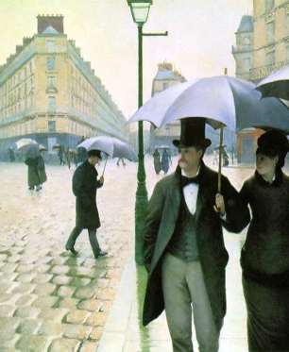
Vita etica
Presa coscienza della condizione disperante indotta dalla precedente vita, l’ex esteta-seduttore decide di compiere il salto nella tipologia di vita successiva (beninteso, le tipologie di vita che indica il nostro, in realtà possono essere molte di più, lui individua soltanto tre casi esemplari).
La figura che meglio di chiunque altra incarna l’essenza della vita etica è quella del marito. Qualsiasi marito, decidendo di sposarsi, taglia i ponti con la precedente condizione di scapolo, opta per un più alto – o almeno è questo che crede lui, non è detto che abbia ragione – senso del dovere.

Slide 11
Quella del marito è un’etica che viene dal sé, ovvero: da una presa di coscienza.
Di cosa esattamente? Del proprio sé individuale e interiore che sceglie di scegliere – anche scegliere di non scegliere è una scelta – e non si vergogna di esternarla nel mondo di fuori, esteriore, nella società insomma, dove «quel singolo» è inserito («quel singolo» è non a caso anche l’epitaffio che Kierkegaard ha detto di preferire per la sua tomba).
L’etica pretende trasparenza. Tuttavia l’uomo – qualsiasi individuo – non tiene particolarmente a mostrarsi trasparente. Questo perché in cuor suo, quando si guarda allo specchio, si sente ingabbiato dai principi etici che da solo si è costruito. Come un uccellino in gabbia anela alla fuga, dal sé che si è scelto, dalle proprie scelte.

Slide 12
Quante volte è capitato e quante altre capiterà la fuga di un singolo che non ne può più della vita etica che si è scelto, del proprio senso di attaccamento a una moglie, a un lavoro, allo Stato e che, perciò, decide così, di punto in bianco, di lasciare tutto e partire? Tante, troppe…
Perché il singolo, incarnato nella figura del marito (ogni marito), può far fatica a guardarsi allo specchio? Forse per timore di non riconoscersi più nella scelta compiuta, o più di preciso: di non riconoscere più quel bruto che si è diventati (un forte attaccamento al senso del dovere può abbrutire chiunque). Naturalmente, oggi, nel XXI secolo, la stessa condizione del marito può estendersi anche alla moglie (qualunque moglie), che può anch’essa provare la stessa morsa della costrizione per una scelta che si avverte come troppo soffocante.
Questa voglia di fuggire è indotta dalla condizione di noia, che è il contraltare/contrappeso della vita etica.

Slide 13
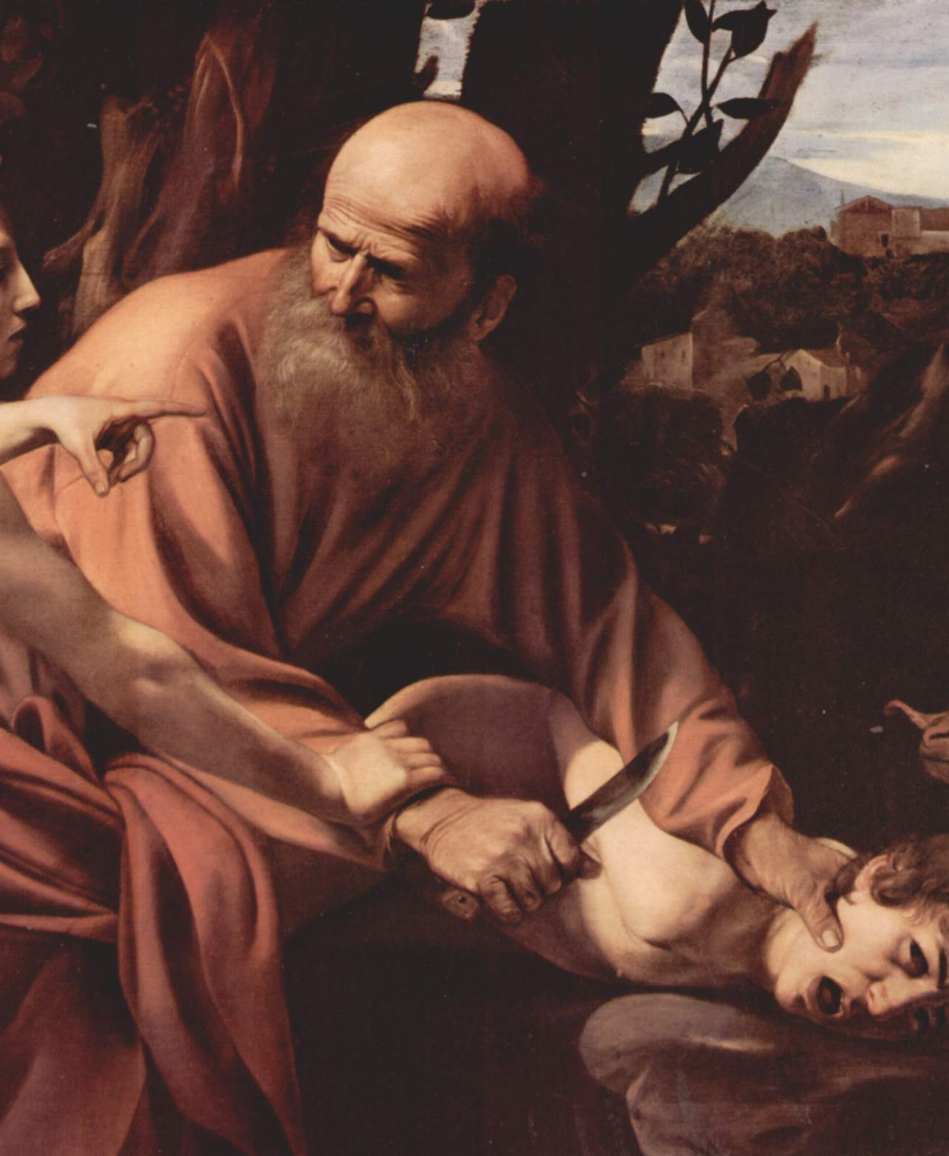
Vita religiosa
Checché ne dica, Kierkegaard non è super partes, nessuno può esserlo a dire il vero. Ergo: anche lui ha optato per una scelta. Scegliendo di non sposare la sua fidanzata, Regina, il nostro ha spiccato il salto nella fede. La condizione esistenziale più autentica per l’uomo, secondo lui.
La figura biblica – nel vero senso della parola – che ha tutti i crismi della vita religiosa è quella di Abramo.

Slide 14
L’aspetto religioso è superiore a quello morale, secondo Kierkegaard.
L’angoscia è il tratto distintivo dell’individuo religioso.
La fede è: paradosso e scandalo (per la ragione hegelianamente intesa).

Slide 15
L’angoscia
Il possibile, la vita come infinita possibilità genera l’angoscia.
Si ha paura di qualcosa di preciso (di una malattia, di una battaglia, di un’aggressione in strada, eccetera). Mentre si prova angoscia verso la vita come possibilità paralizzante – possibilità di vivere un altro giorno e possibilità di morire tra un secondo –, che costringe a confrontarsi con un’infinità di incertezze alle quali non si può non rispondere con un’unica, ineludibile certezza: quella di dover scegliere.
Scegliere è angosciante. Per questo: le scelte ci angosciano (tutti). Perché l’angoscia? Per via della scelta. Perché la scelta? Perché si deve morire. La morte ci insegna a essere liberi (Montaigne).
Scegliere di non scegliere è già una scelta. Repetita iuvant…

Slide 16
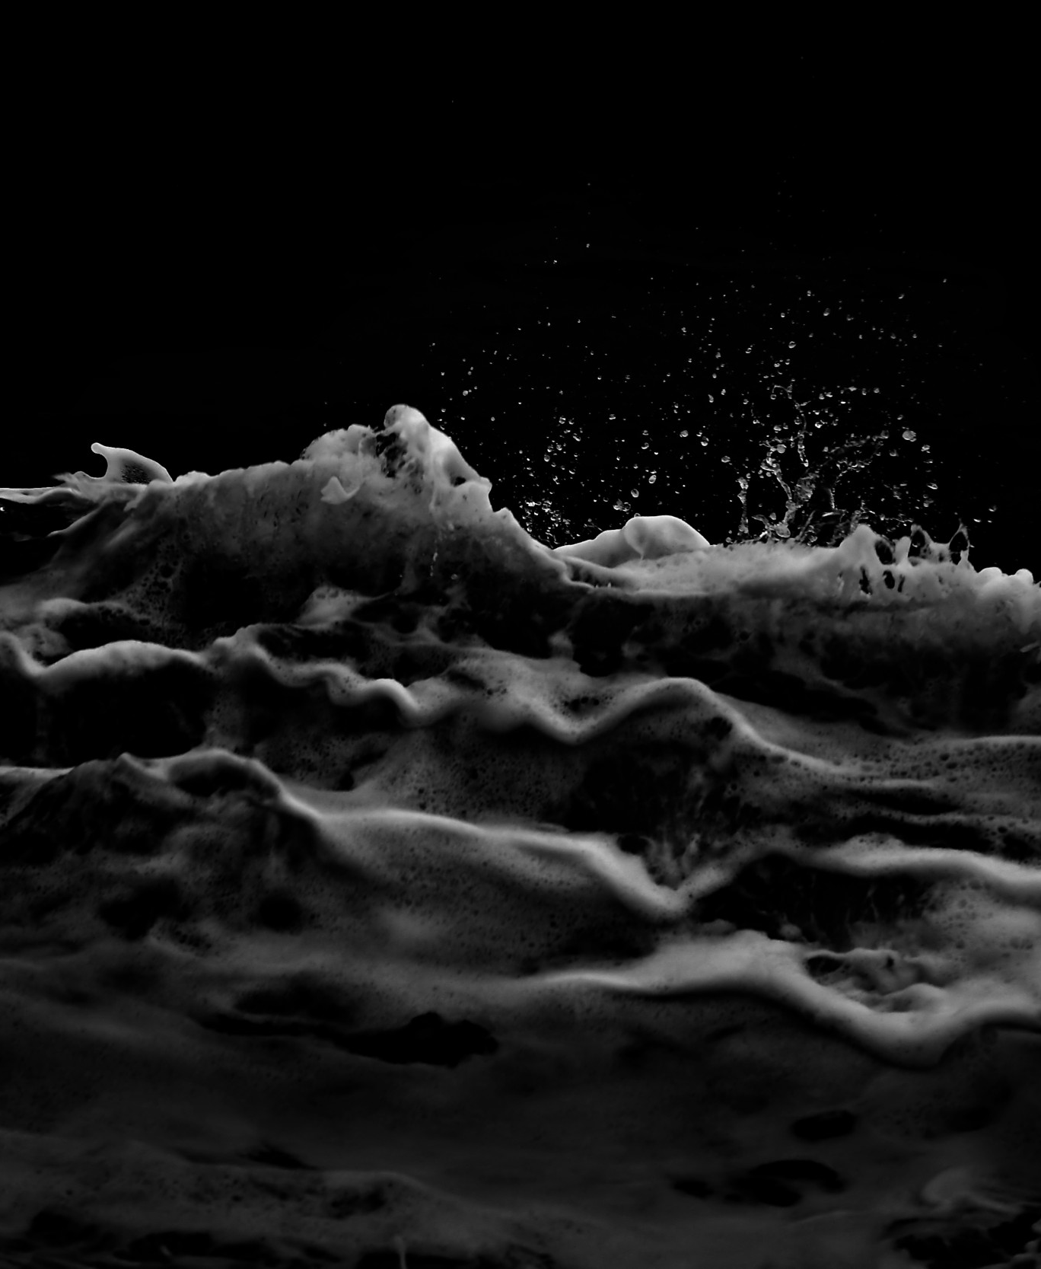
Angoscia = libertà
Meglio la condizione di angoscia piuttosto che il rimanere schiavi delle circostanze.
Essere uomini significa essere angosciati. L’angoscia è – per il nostro – la caratteristica peculiare dell’uomo.
L’angoscia è connaturata alla natura umana. È – per l’uomo – un modo di rapportarsi alla propria interiorità.

Slide 17
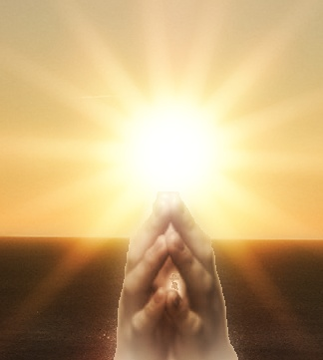
«La malattia mortale»
La disperazione è «la malattia mortale», poiché anche se l’uomo prova in tutti i modi a negare il proprio io, non può non rapportarsi con esso, che è “fallato” a causa della condizione di finitezza.
La fede in Dio può curare questa malattia, giacché credere nel Padreterno significa essere convinti – per qualche presentimento – che non finisca tutto hic et nunc (qui e ora).
L’esercizio della preghiera può essere di aiuto per la situazione disperante che l’uomo si trova a dover vivere nel suo quotidiano.

Slide 18
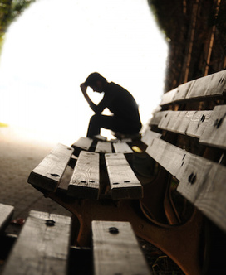
Angoscia = possibilità
La possibilità costringe l’uomo a una perenne condizione esistenziale di angoscia e di disperazione.
Se l’angoscia è il modo in cui l’io si rapporta con il mondo, la disperazione è la modalità con cui l’io si rapporta con se stesso.

Slide 19
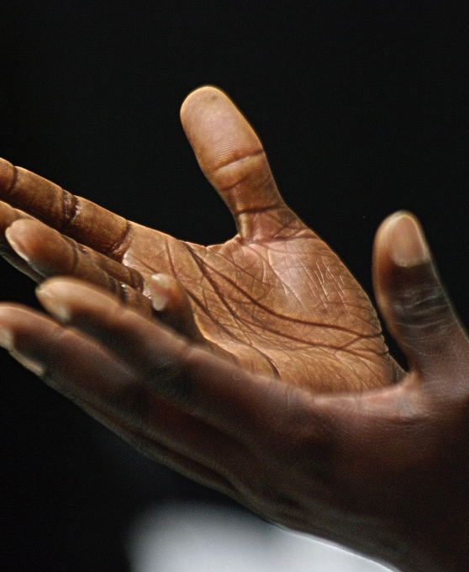
La cura
Angoscia e disperazione sono il pane quotidiano con il quale l’uomo, nel corso della sua esistenza, deve imparare a fare i conti.
Tuttavia, secondo Kierkegaard, la via della fede può condurre alla guarigione, che può avvenire solamente però: rimettendosi al volere di Dio.

Slide 20
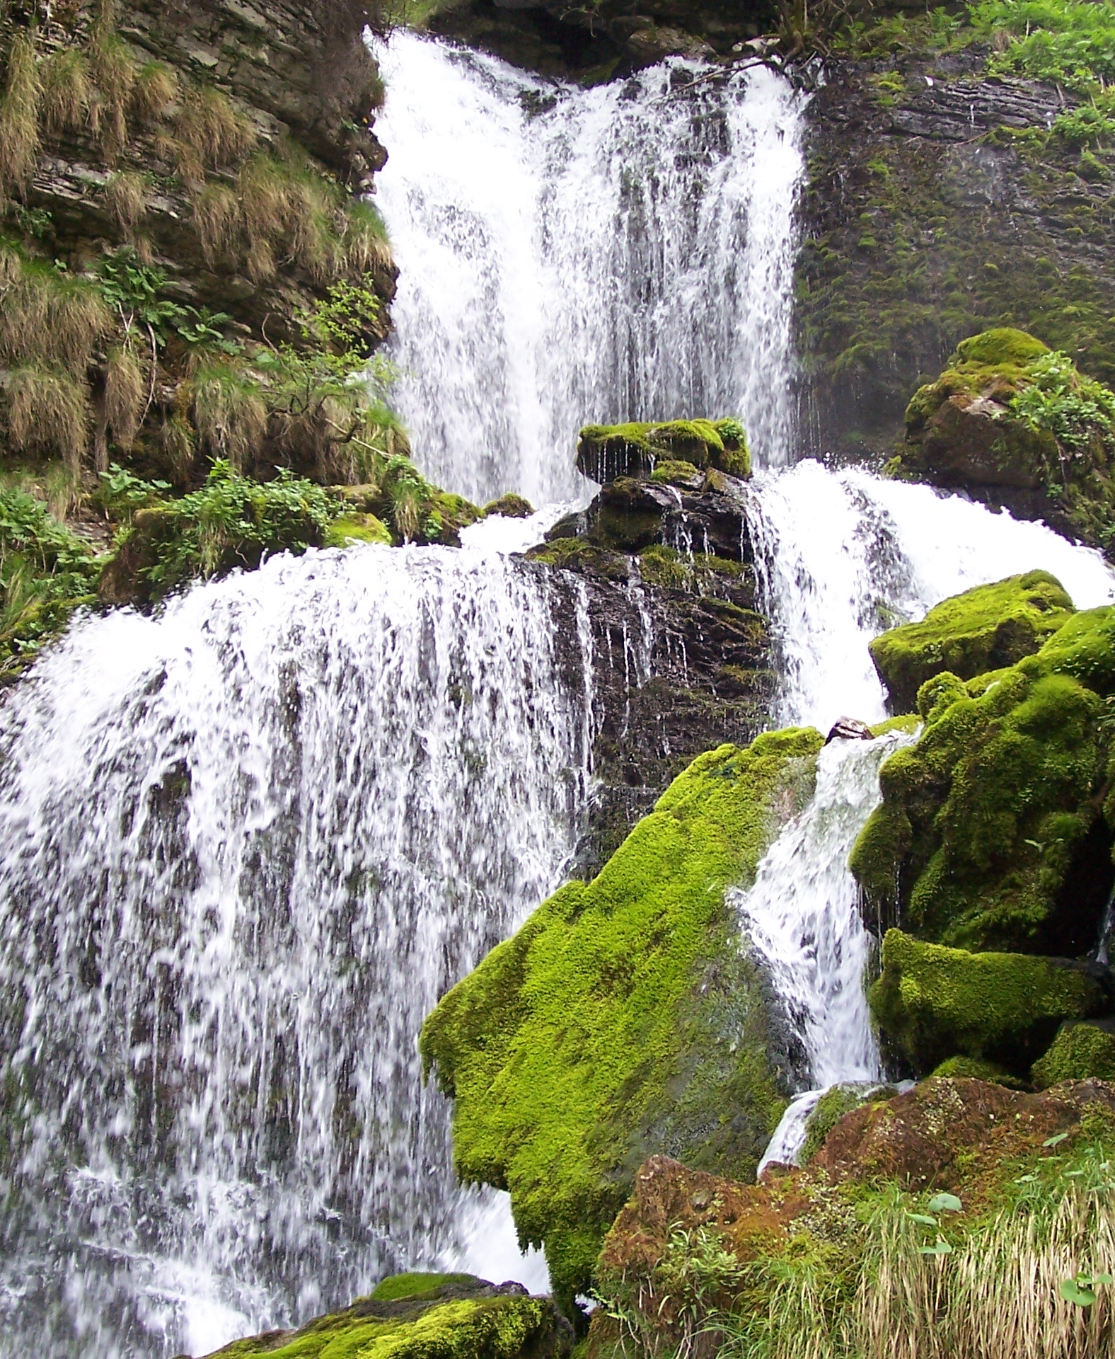
Dio, sorgente di ogni possibilità
“Sia fatta la Sua volontà”, la Sua appunto, che è – d’altronde – quello che chiede il patriarca Abramo, disposto a sacrificare suo figlio Isacco.
Quale definizione di Dio? Come differenza assoluta. Insomma, il contrario di uomo.
In definitiva, Dio è la sorgente di ogni possibilità.

Slide 21
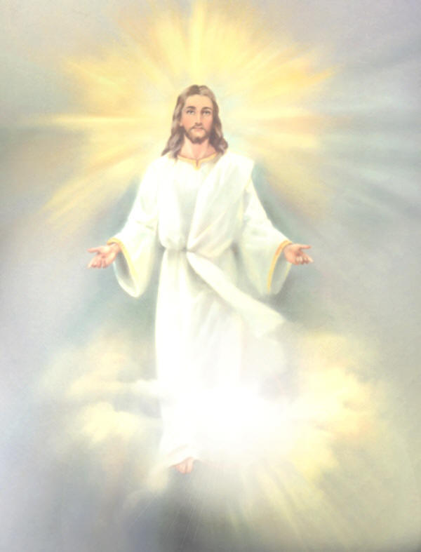
L’attimo eterno cristiano
Cristo si fa tempo, storia ed è venuto ad abitare in mezzo a noi. Chiunque può fare esperienza di conversione in Cristo, in qualsiasi momento nonché epoca storica (non solo i “fortunati” che hanno potuto assistere ai suoi prodigi), anche a distanza di duemila e passa anni dalla sua venuta. L’attimo in cui si verifica questo cambiamento nei cuori è – potremmo dire – l’attimo eterno cristiano, l’attimo in cui Cristo sbaraglia l’odiosa ragione, penetrando nei cuori e convertendoli alla superiore legge dell’amore, persino dei propri nemici (anche per questo scandalo e follia).

Slide 22
“Il pentimento dell'individuo coinvolge se stesso, la famiglia, il genere umano, finché egli si ritrova in Dio. Solo a questa condizione egli può scegliere se stesso e questa è la sola condizione che egli vuole, perché solo così può scegliere se stesso in senso assoluto”.
–Søren Aabye Kierkegaard

